Slide 1
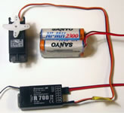
Raport al rezolvării problemei Servo folosind rețele neuronale în python(mlp regressor)
Numele : Mocanu Vlad-Leonard
Grupa : 421A

Slide 2
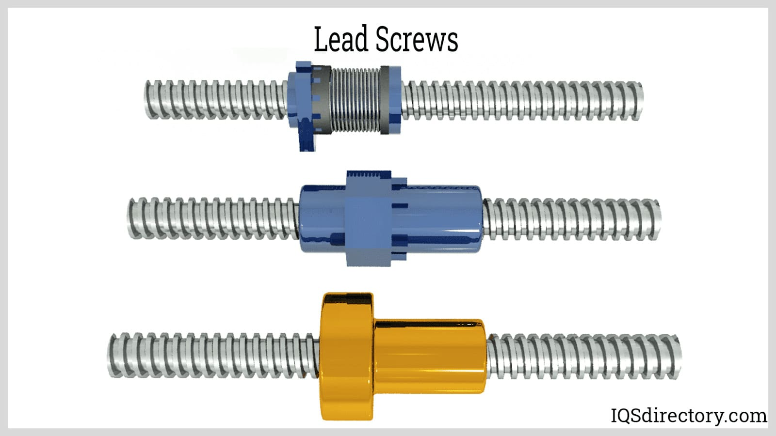
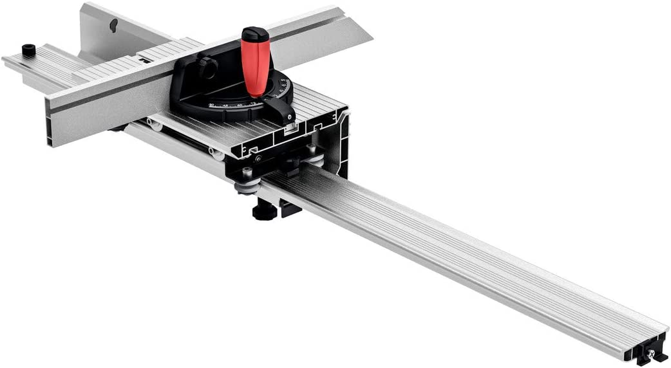
1. PROBLEMA servo
În acest proiect se va rezolva problema sistemului Servo ce descrie un fenomen extrem de neliniar: prezicerea timpului de creștere a unui mecanism servo format dintr-un amplificator servo, un motor, un “șurub de plumb”(lead screw) si “un cărucior de alunecare”(a sliding carriage).
Datele furnizate sunt formate din 167 de exemple si 5 dimensiuni dintre care primele 2 reprezintă variabilele legăturii mecanice dintre motor si “șurubul de plumb”(“motor” si “screw”), urmatoarele 2 reprezintă variabilele amplificatorului (“pgain” si “vgain”) , iar a 5-a dimensiune reprezinta timpul de creștere măsurat(“class”).
Conform arhivei, acest sistem este unul de regresie, prin urmare se va folosi un perceptron Multi-Strat de regresie pentru rezolvare.
Link problemă: https://archive.ics.uci.edu/ml/datasets/Servo
Lead screw:
A sliding carriage:

Slide 3
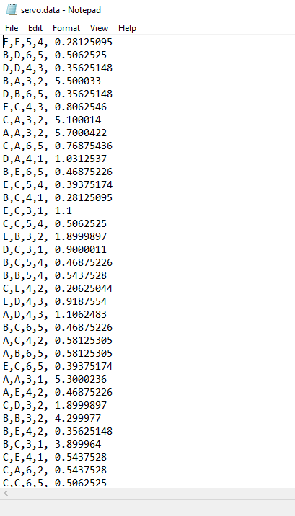
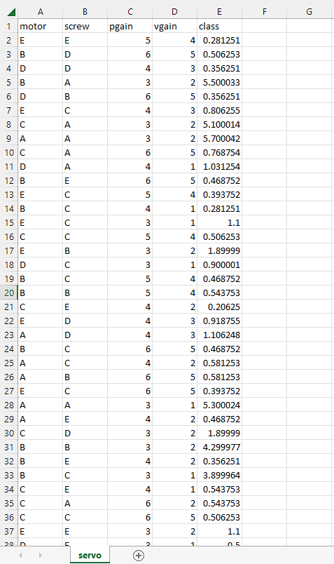
1.1 observație
fișier servo.data
fișier servo.csv
Observație: fișierul furnizat este in formatul “.data”, pentru ușurință l-am transformat in fișier excel cu extensia “.csv”.
---------------------->

Slide 4
2. Librării si module folosite
Librăria folosită pentru realizarea algoritmului este “scikit-learn”. In cadrul acestei librării au fost folosite modulele:
neural_network (responsabilă pentru crearea perceptronului Multi-Strat(MLP)),
train_test_split (pentru impărțirea datelor in variabile de antrenare(train) si de validare(test) in proporție 75%, 25%),
metrics (pentru a calcula eroarea pătratica medie (MSE)(funcția loss) si scorul regresării pentru a valida performanța),
De asemenea, a fost folosită si libraria pandas pentru a prelucra fișierul inițial.

Slide 5
3. Rezultate
Pentru măsurarea performanței am folosit modulul “metrics” din cadrul librării “scikit-learn”, mai exact funcția “metrics.r2_score(yValid, y_pred)”(scorul regresării), unde “yValid” reprezintă variabila ce conține etichetele de test, iar “ypred” reprezintă variabila ce conține etichetele prezise.
Variația parametrilor:
numărul de straturi 1 sau 2
numărul de neuroni pe stratul ascuns:
egal cu stratul anterior sau jumătate
Learning rate: 0.1 sau 0.01
Variatia | Nr.straturi | Nr. neuroni | Valoare learning rate | Avg r2.score(10 iteratii valide) (medie aritmetica)
1 | 1 | 125 | 0.1 | 0.757
2 | 1 | 125 | 0.01 | 0.838
3 | 2 | 125, 125 | 0.1 | 0.769
4 | 2 | 125, 125 | 0.01 | 0.919
5 | 2 | 125, 62 | 0.1 | 0.73
6 | 2 | 125, 62 | 0.01 | 0.902

